Slide 1




Slide 3

Anseio
Carolina Ramos

Slide 4


Slide 5
Por mais que em convulsões o mundo trema,
rumo ao caos que, implacável, nos atinge...
Por mais, seja negado o suave lema,
“Paz e Amor”, que de sangue hoje se tinge...

Slide 6


Slide 7
Por mais que o desencanto fel esprema
nas almas secas de quem já nem finge,
creio sempre num Deus que é Luz suprema,
Sol que clareia o Bem... e o Mal restringe!

Slide 8


Slide 9
Mesmo envolta nas sombras da amargura,
mesmo que os dias sigam mais tristonhos
e a vida cada vez menos segura,

Slide 10


Slide 11
fujo à incerteza que o momento traz
mantendo vivo, a incrementar meus sonhos,
o doce anseio de encontrar a Paz!

Slide 12


Slide 13
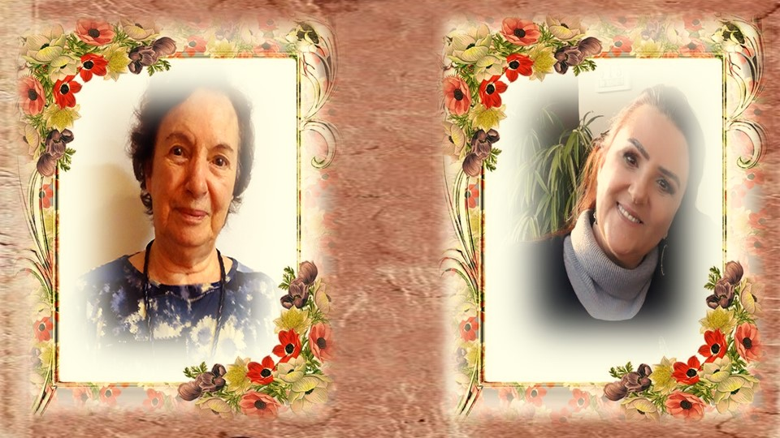
Carolina Ramos
Cléo Menegatt

Slide 14


Slide 15
Imagens: Internet e Acervo Pessoal
Texto: Carolina Ramos-São Paulo/SP
Música: Hauser-Gabriel’s Oboe
http://www.sergrasan.com.br/cleoslides
Canal no Youtube:
http://www.youtube.com/c/CleoniceMenegattGoelzer
Criação, Formatação e Edição:
Cléo Menegatt
cmenegatt2016@gmail.com

